Slide 1
RDA и BIBFRAME: библиографски опис за 21. век
Resource Description Framework - RDF
Наташа Дакић, Јелена Андоновски, Александра Тртовац
Универзитетска библиотека „Светозар Марковић“

Slide 2
XML - Extensible Markup Language
метајезик за означавање садржаја на вебу
олакшава аутоматску обраду докумената и података
омогућава корисницима да исте читају на вебу
омогућава разноврсним апликацијама да их аутоматски обрађују

Slide 3
XML
дефинише стандардизован скуп правила за дефинисање формата података у електронском облику (њихова структура и семантика)
омогућава различите могућности паковања података или њиховог разбијања на структурне делове, уз одржање хијерархијске међузависности компоненти које чине комплетну информацију

Slide 4
XML - карактеристике
независност приказа и трансфера података у односу на коришћену софтверску платформу
неограничене могућности комбиновања описних елемената тако да опишу и најкомплексније изворе или везе између њихових компонентни
робусност формата за дугурочно архивирање података

Slide 5
XML - пример
<?xml version="1.0" encoding="UTF-8"?> - XML-декларација
<xml> - корени елемент
<index_data> - отворена етикета
<creator>
<member value="1234"> - атрибут
<name>Pate Maravic</name>
<address value="1234">
<state>Georgia</state>
<city>Athens</city>
<street>346 Broad Street</street>
</address>
</member>
</creator>
</index_data> - затворена етикета
</xml>

Slide 6
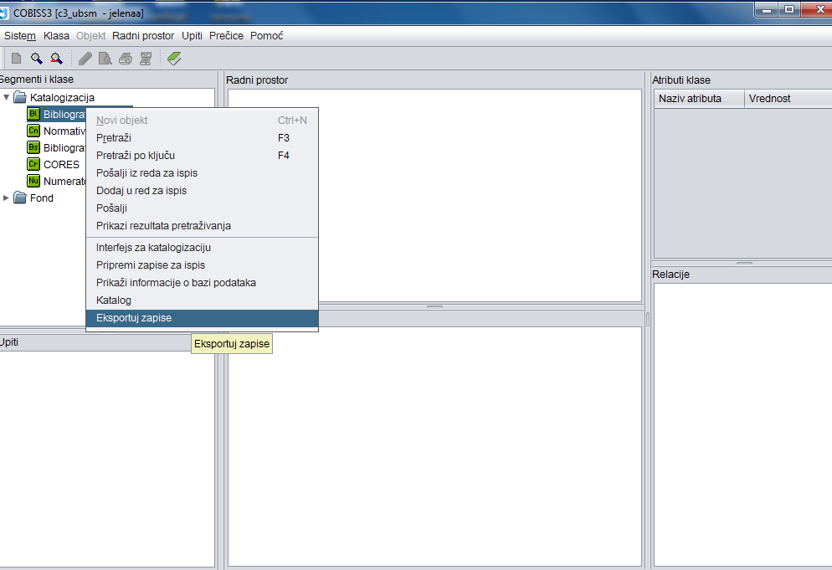
Експорт записа из COBISS-a u XML форматима

Slide 7
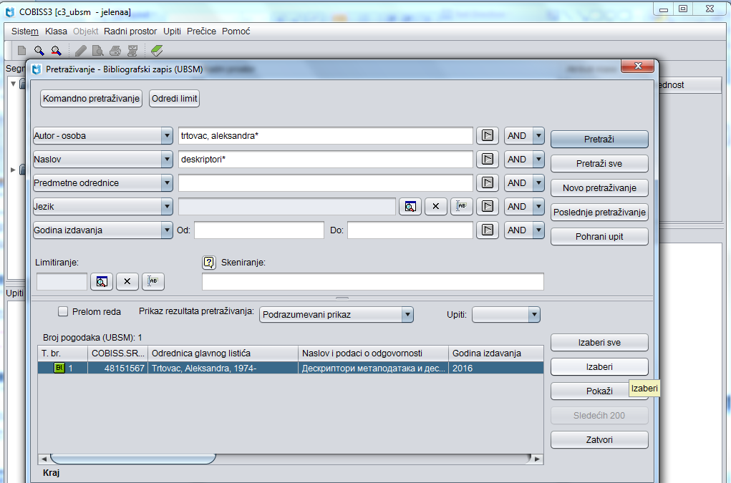
Експорт записа из COBISS-a u XML форматима

Slide 8
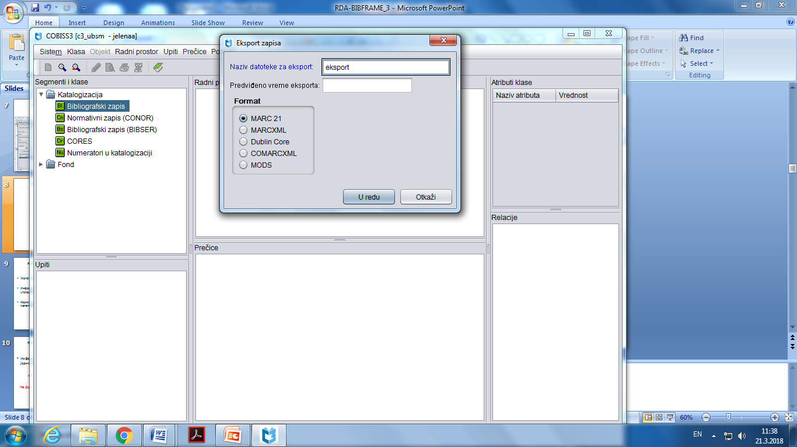
Експорт записа из COBISS-a u XML форматима

Slide 9
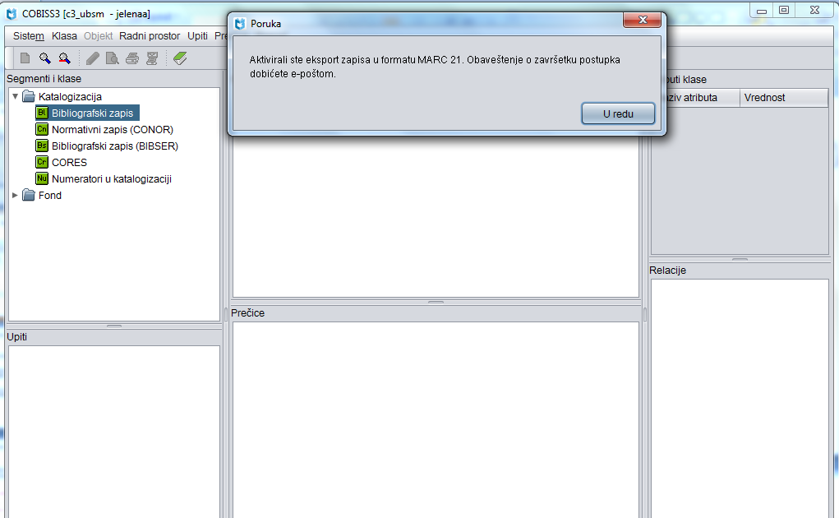
Експорт записа из COBISS-a u XML форматима

Slide 10
RDF - Resource Description Framework
World Wide Web Consortium [W3C]
Инфраструктура која омогућава кодирање, размену и употребу структурираних метаподатака
Користи XML као општу синтаксу за размену и обраду метаподатака

Slide 11
RDF - Resource Description Framework
Информације о било ком ресурсу су у облику једноставног исказа у форми уређене тројке:
субјекат – предикат - објекат = (triple)
На Дрини ћуприја – име_аутора – Иво Андрић

Slide 12
RDF - Resource Description Framework
Ресурси – извори које описујемо. Сваки ресурс има Uniform Resource Identifier (URI) (субјекти и објекти)
Својства - атрибути или карактеристике ресурса; описују и повезују ресурсе (предикати)

Slide 13
RDF - Resource Description Framework
Јединствени идентификатори ресурса (Uniform Resource Identifier - URI):
универзални локатор ресурса (Uniform Resource Locator - URL),
међународна идентификација ресурса (International Resource Identification - IRI) или
нека друга врста јединственог идентификатора
Једноставне изјаве представљају се путем графа у којем субјекти и предикати представљају чворове (nodes) који су повезани својствима

Slide 14
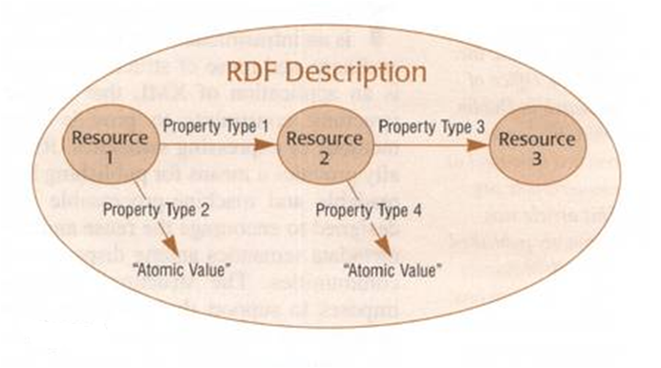
RDF – структура и графички приказ

Slide 15
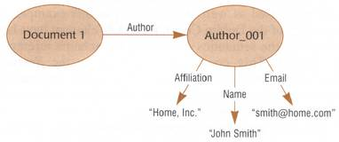
RDF – структура и графички приказ

Slide 16
RDF – структура и графички приказ
<?xml:namespace ns = "http://www.w3.org/RDF/RDF/" prefix ="RDF" ?>
<?xml:namespace ns = "http://purl.oclc.org/DC/" prefix = "DC" ?>
<RDF:RDF>
<RDF:Description RDF:HREF = "http://uri-of-Document-1">
<DC:Creator>John Smith<DC:Creator>
</RDF:Description>
</RDF:RDF>

Slide 17
RDF – структура и графички приказ
<?xml:namespace ns = "http://www.w3.org/RDF/RDF/" prefix = "RDF" ?>
<?xml:namespace ns = "http://purl.oclc.org/DC/" prefix = "DC" ?>
<?xml:namespace ns = "http://person.org/BusinessCard/" prefix = "CARD" ?>
<RDF:RDF>
<RDF:Description RDF:HREF = "http://uri-of-Document-1">
<DC:Creator RDF:HREF = "#Creator_001"/>
</RDF:Description>
<RDF:Description ID="Creator_001">
<CARD:Name>John Smith<CARD:Name>
<CARD:Email>smith@home.net<CARD:Email>
<CARD:Affiliation>Home, Inc.<CARD:Affiliation>
</RDF:Description>
</RDF:RDF>

Slide 18
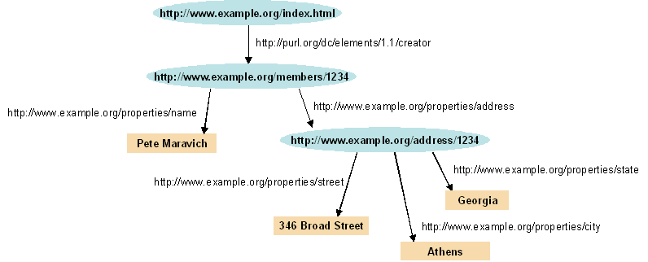
RDF - пример

Slide 19
RDF/XML - пример
<rdf:Description rdf:about="http://www.example.org/index.html">
<dc:creator>
<rdf:Description rdf:about="http://www.examle.org/members/1234">
<rdf:Description rdf:about="http://www.examle.org/properties/name">
<ex:Name>Pate Maravich</ex:Name>
</rdf:Description>
<rdf:Description rdf:about="http://www.examle.org/address/1234">
<rdf:Description rdf:about="http://www.examle.org/properties/state">
<ex:State>Georgia</ex:State>
</rdf:Description>
<rdf:Description rdf:about="http://www.examle.org/properties/city">
<ex:city>Athens</ex:city>
</rdf:Description>
<rdf:Description rdf:about="http://www.examle.org/properties/city">
<ex:city>346 Broad Street</ex:city>
</rdf:Description>
</rdf:Description>
</rdf:Description>
</dc:creator>
</rdf:Description>

Slide 20
Александра Тртовац
1974-
2016
име_презиме
година_рођења
15.07.2016.
Аутор
http://www.vbs.rs/scripts/cobiss?command=DISPLAY&base=COBIB&RID=48151567
COBISS_zapis
година_издавања
http://e-cris.sr.cobiss.net/public/jqm/search_basic.aspx?lang=scr&opdescr=search&opt=2&subopt=1&code1=cmn&code2=auto&search_term=krstev
датум_одбране
Ментор
https://fedorabg.bg.ac.rs/fedora/get/o:12605/bdef:Asset/view
име_презиме
http://www.fil.bg.ac.rs/
година_рођења
Цветана Крстев
Филолошки факултет
наслов
1952-
Дескриптори метаподатака и дескриптори садржаја у проналажењу информација у дигиталним библиотекама
Предмет и класификација
Чланови комисије

Slide 21
Математички факултет
Александра Вранеш
http://www.matf.bg.ac.rs/
1960-
Филолошки факултет
Чланови комисије
4
година_рођења
http://e-cris.sr.cobiss.net/public/jqm/rsr.aspx?lang=scr&opdescr=search&opt=2&subopt=300&code1=cmn&code2=auto&psize=10&hits=2&page=1&count=1&search_term=vitas&id=1268&slng=scr&order_by=
http://www.fil.bg.ac.rs/
име_презиме
1949-
година_рођења
http://e-cris.sr.cobiss.net/public/jqm/rsr.aspx?lang=scr&opdescr=search&opt=2&subopt=300&code1=cmn&code2=auto&psize=10&hits=6&page=1&count=2&search_term=vranes&id=871&slng=scr&order_by=
име_презиме
1
http://e-cris.sr.cobiss.net/public/jqm/search_basic.aspx?lang=scr&opt=2&subopt=1&opdescr=search&code1=cmn&code2=auto&search_term=stankovic%20ranka
Душко Витас
3
http://e-cris.sr.cobiss.net/public/jqm/rsr.aspx?lang=scr&opdescr=search&opt=2&subopt=300&code1=cmn&code2=auto&psize=10&hits=6&page=1&count=3&search_term=dragicevic&id=667&slng=scr&order_by=
име_презиме
година_рођења
2
1968-
име_презиме
година_рођења
http://www.rgf.bg.ac.rs/
Рајна Драгићевић
Ранка Станковић
1964-
Рударско-геолошки факултет
Филолошки факултет

Slide 22
Дигиталне библиотеке
Проналажење информација
предметна_одредница_1
предметна_одредница_2
Компјутерска лингвистика
предметна_одредница_3
Предмет и класификација
предметна_одредница_4
УДК_број_2
предметна_одредница_5
УДК_број_1
Електронски речници
предметна_одредница_6
811.163.41'322(043.3)
026/027:004.62(043.3)
Српски језик
Терминолошки речници

Slide 23
<rdf:Description rdf:about="https://fedorabg.bg.ac.rs/fedora/get/o:12605/bdef:Asset/view">
<ubsm:datum_odbrane>15.07.2016.</ubsm:datum_odbrane>
<ubsm:godina_izdavanja>2016.</ubsm:godina_izdavanja>
<ubsm:COBISS_zapis>http://www.vbs.rs/scripts/cobiss?command=DISPLAY&base=COBIB&RID=48151567</ubsm:COBISS_zapis>
<rdf:Description rdf:about="Autor”>
<ubsm:ime_prezime> Александра Тртовац</ubsm:ime_prezime>
<ubsm:godina_rođenja>1974-</ubsm:godina_rođenja>
</rdf:Description>
<rdf:Description rdf:about=“ http://poincare.matf.bg.ac.rs/~cvetana/ “>
<ubsm:ime_prezime> Цветана Крстев</ubsm:ime_prezime>
<ubsm:godina_rođenja>1952- </ubsm:godina_rođenja>
<ubsm:afilijacija>Филолошки факултет</ubsm:afilijacija>
</rdf:Description>
<ubsm:naslov>Дескриптори метаподатака и дескриптори садржаја у проналажењу информација у дигиталним библиотекама </ubsm:naslov>
<rdf:Description rdf:about=“Чланови_комисије”>
<rdf:Description rdf:about=“http://e-cris.sr.cobiss.net/public/jqm/rsr.aspx?lang=scr&opdescr=search&opt=2&subopt=300&code1=cmn&code2=auto&psize=10&hits=6&page=1&count=2&search_term=vranes&id=871&slng=scr&order_by“>
<ubsm:ime_prezime>Александра Вранеш</ubsm:ime_prezime>
<ubsm:godina_rođenja>1960- </ubsm:godina_rođenja>
<ubsm:afilijacija rdf:about=“ http://www.fil.bg.ac.rs/ “>Филолошки факултет</ubsm:afilijacija>
</rdf:Description>
<rdf:Description rdf:about=“http://e-cris.sr.cobiss.net/public/jqm/search_basic.aspx?lang=scr&opt=2&subopt=1&opdescr=search&code1=cmn&code2=auto&search_term=stankovic%20ranka“>
<ubsm:ime_prezime>Ранка Станковић</ubsm:ime_prezime>
<ubsm:godina_rođenja>1964- </ubsm:godina_rođenja>
<ubsm:afilijacija rdf:about=“ http://www.rgf.bg.ac.rs/ “>Рударско-геолошки факултет</ubsm:afilijacija>
</rdf:Description>
<rdf:Description rdf:about=“http://e-cris.sr.cobiss.net/public/jqm/rsr.aspx?lang=scr&opdescr=search&opt=2&subopt=300&code1=cmn&code2=auto&psize=10&hits=2&page=1&count=1&search_term=vitas&id=1268&slng=scr&order_by= “>
<ubsm:ime_prezime>Душко Витас</ubsm:ime_prezime>
<ubsm:godina_rođenja>1949-</ubsm:godina_rođenja>
<ubsm:afilijacija rdf:about=“ http://www.matf.bg.ac.rs/ “>Математички факултет</ubsm:afilijacija>
</rdf:Description>

Slide 24
<rdf:Description rdf:about=“http://e-cris.sr.cobiss.net/public/jqm/rsr.aspx?lang=scr&opdescr=search&opt=2&subopt=300&code1=cmn&code2=auto&psize=10&hits=6&page=1&count=3&search_term=dragicevic&id=667&slng=scr&order_by “>
<ubsm:ime_prezime>Рајна Драгићевић</ubsm:ime_prezime>
<ubsm:godina_rođenja>1968-</ubsm:godina_rođenja>
<ubsm:afilijacija rdf:about=“ http://www.fil.bg.ac.rs/ “> Филолошки факултет</ubsm:afilijacija>
</rdf:Description>
</rdf:Description>
<rdf:Description rdf:about=“Предмет_и_класификација”>
<ubsm:предметна_одредница_1>Дигиталне библиотеке </ubsm:предметна_одредница_1>
<ubsm:предметна_одредница_2>Проналажење информација</ubsm:предметна_одредница_2>
<ubsm:предметна_одредница_3>Компјутерска лингвистика</ubsm:предметна_одредница_3>
<ubsm:предметна_одредница_4>Електронски речници</ubsm:предметна_одредница_4>
<ubsm:предметна_одредница_5>Српски језик</ubsm:предметна_одредница_5>
<ubsm:предметна_одредница_6>Терминолошки речници</ubsm:предметна_одредница_6>
<ubsm:УДК_број_1>026/027:004.62(043.3)</ubsm:УДК_број_1>
<ubsm:УДК_број_2>811.163.41'322(043.3)</ubsm:УДК_број_2>
</rdf:Description>
</rdf:Description>

